Slide 1

实验四
于帅
计算机学院

Slide 2
思考：如何设计组合逻辑电路？

Slide 3
组合逻辑电路的设计
组合逻辑电路的设计
1. 进行逻辑抽象。
1）确定输入变量和输出变量；
2）定义逻辑状态的含义；
3）列出逻辑真值表。
2. 写出逻辑函数式。
3. 选定器件的类型。
4. 将逻辑函数化简或变换成适当的形式。
5. 根据化简或变换后的逻辑函数式，画出逻辑电路的连接图。
6. 工艺设计。

Slide 4
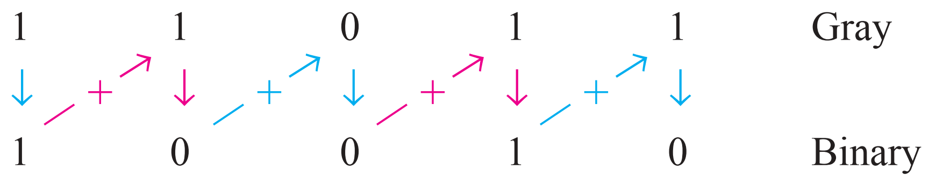
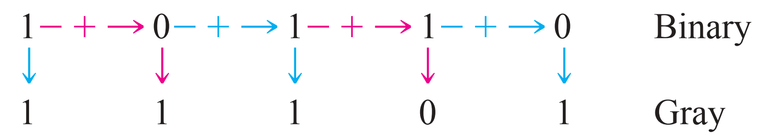
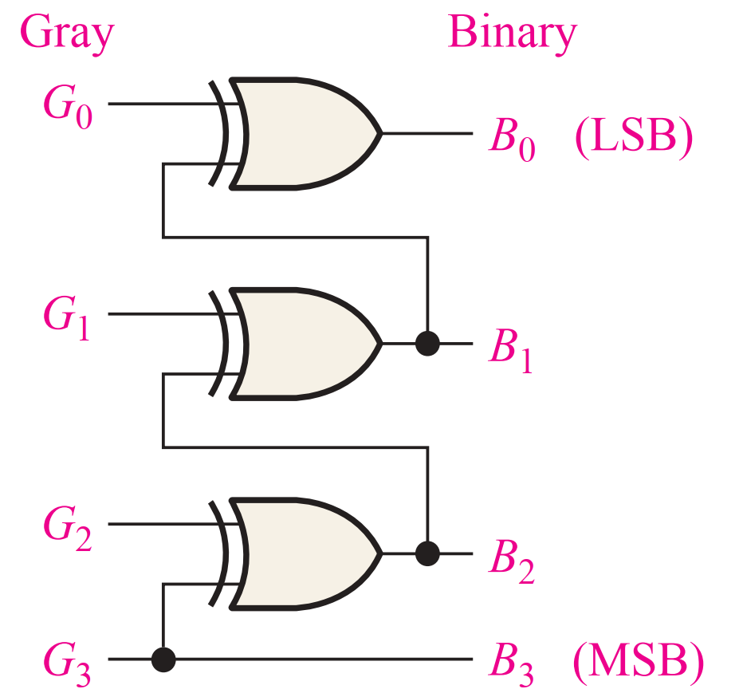
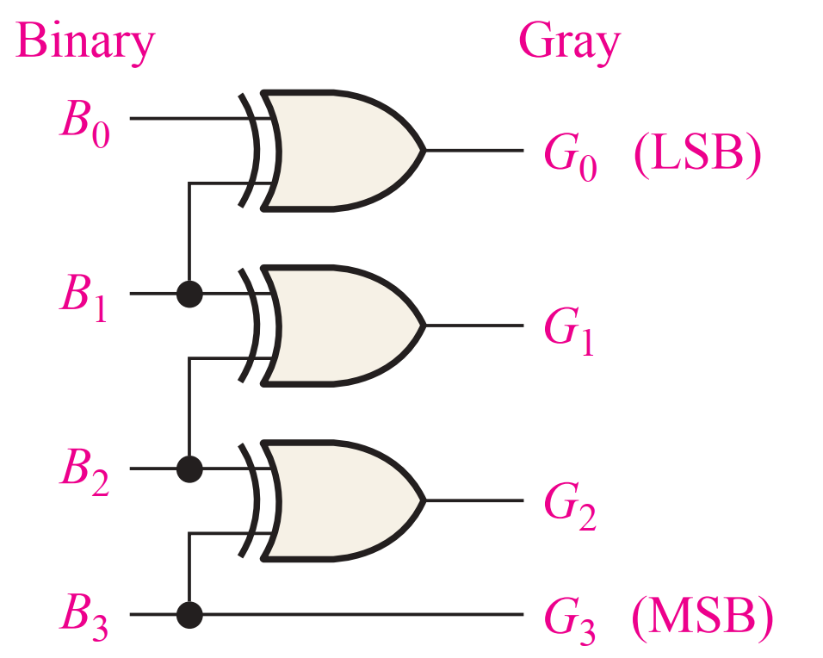
代码转换器
格雷码-二进制和二进制-格雷码转换
使用异或门

Slide 5
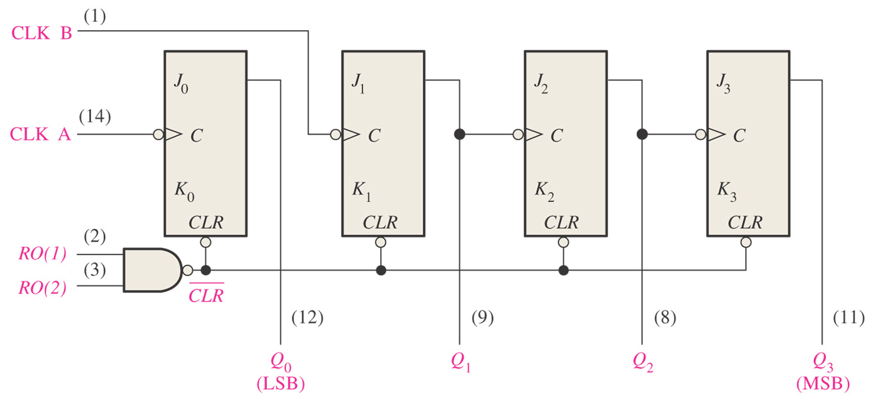
计数器
异步计数器
74LS93
-由单一触发器和3位异步计数器组成

Slide 6
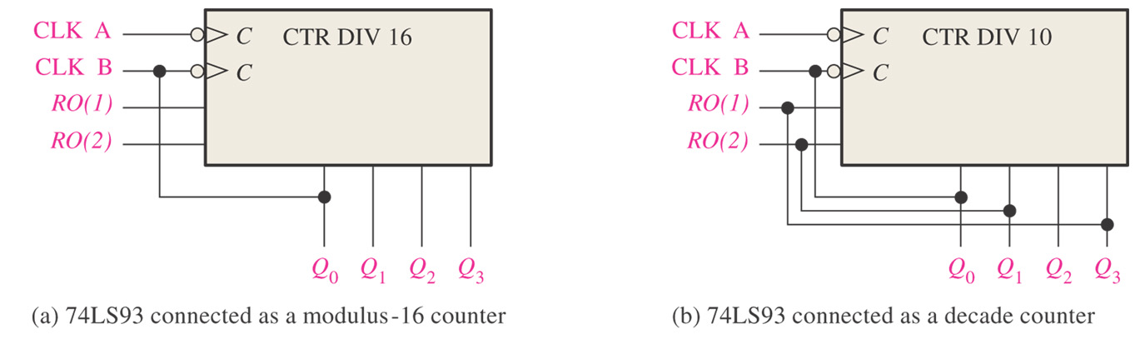
计数器
异步计数器
74LS93

Slide 7
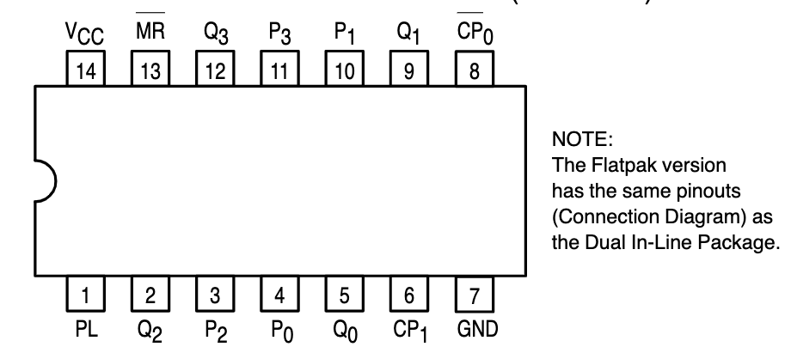
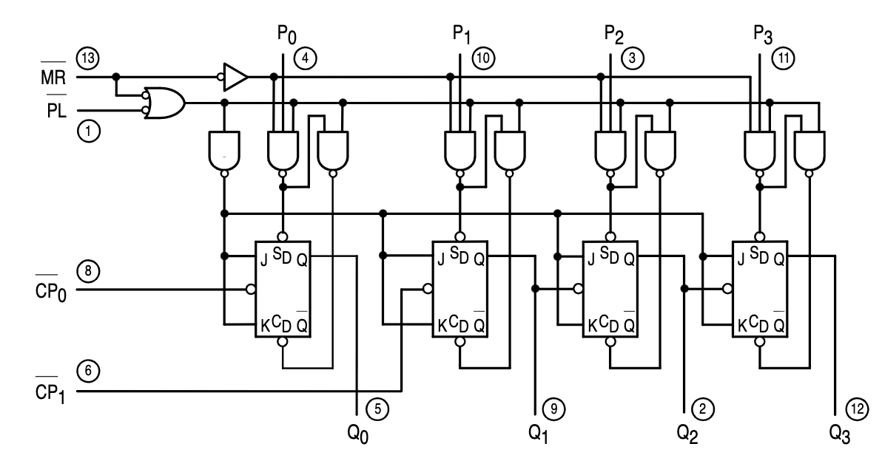
计数器
加/减同步计数器
74LS197: 二-八-十六进制异步加法计数器

Slide 8
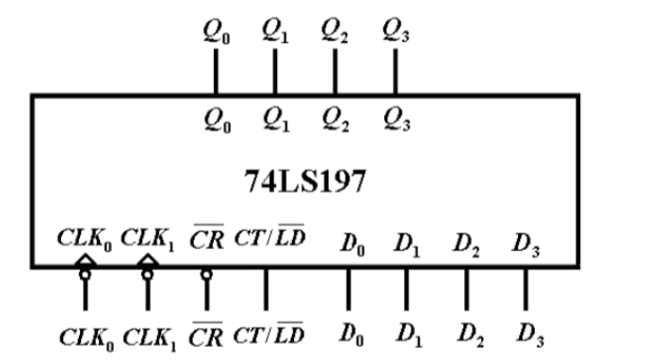
计数器
加/减同步计数器
74LS197: 二-八-十六进制异步加法计数器
数据输出端
清零控制端：异步清零
下降沿触发
低电平：异步置数
高电平：计数
数据输入端

Slide 9
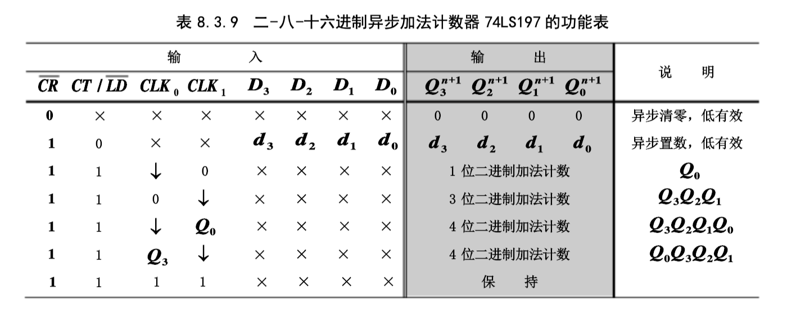
计数器
加/减同步计数器
74LS197: 二-八-十六进制异步加法计数器

Slide 10
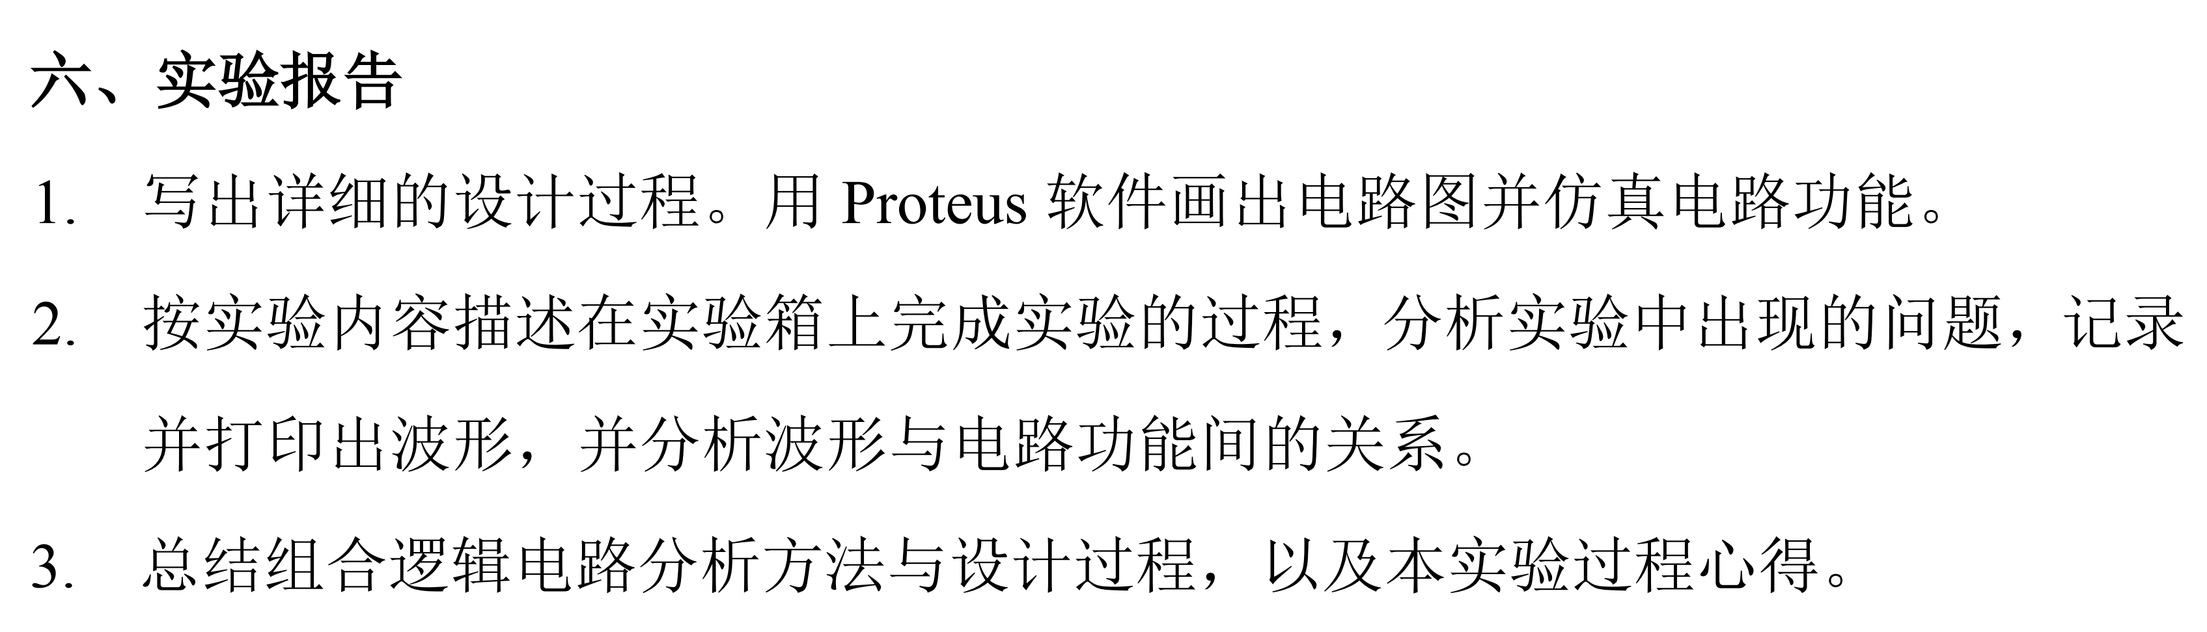
实验报告
实验报告由实验题目、目的、设备、原理、方法与步骤、验证、分析和讨论构成，其中实验原理、过程、分析和讨论是重点。
截图放入实验报告
截图软件或拍照放入实验报告

Slide 11
大纲
实验手册中共十六个实验，其中实验三、九、十二不用做。

